Slide 1
Modellprogram
HUSBIL
2020

Slide 2
2019 | TM Classic | TM Halv-integrerad | TM Crossover | TM Hel-integrerad | TM Imperial
740 | 740 T, LGB, LXL, LB |  | X740 LGB, LXL | i740 LGB
760 |  |  |  | i760 LXL, LGB, LT
780 |  | 780 LT, LGB, LB, LXL | X780 LT, LGB, LB, LXL, LQB
810 |  |  |  | i810 LT, QB, LGB, LXL (val enkel eller tandem-axel) | i810 LT, QB, LGB, LXL Tandem
860 |  |  |  | i860 QB, LGB | i860 QB, LGB
880 |  | 880 LT, LQB | X880 LT, LQB
910 |  |  |  |  | i910 T, GB, QB
2020

Slide 3
2014
2018
TMX 880LQB, TM Imperial i810, TM Imperial i860
2015
2019
Classic introduceras samt TMX780
TMX 780 LQB
2016
TMi810 Tandem
2017
Första helintegrerade Classic-bilen i740
TMi860, Imperial i910
2020

Slide 4
2019 | TM Classic | TM Halv-integrerad | TM Crossover | TM Hel-integrerad | TM Imperial
740 | 740 T, LGB, LXL, LB |  | X740 LGB, LXL | i740 LGB
760 |  |  |  | i760 LXL, LGB, LT
780 |  | 780 LT, LGB, LB, LXL | X780 LT, LGB, LB, LXL, LQB
810 |  |  |  | i810 LT, QB, LGB, LXL (val enkel eller tandem-axel) | i810 LT, QB, LGB, LXL Tandem
860 |  |  |  | i860 QB, LGB | i860 QB, LGB
880 |  | 880 LT, LQB | X880 LT, LQB
910 |  |  |  |  | i910 T, GB, QB
Travel Master
2020 | Classic | Royal |  | Imperial
740 | 740 T, LGB, LXL, LB X740 LGB, LXL i740 LGB
760 |  | i760 LXL, LGB, LT
780 |  | 780 LT, LGB, LB, LXL X780 LT, LGB, LB, LXL, LQB
810 |  | i810 LT, QB, LGB, LXL (val enkel eller tandem-axel) |  | i810 LT, QB, LGB, LXL Tandem
860 |  |  |  | i860 QB, LGB
880 |  | 880 LT, LQB X880 LT, LQB
910 |  |  |  | i910 T, GB, QB
2020

Slide 5
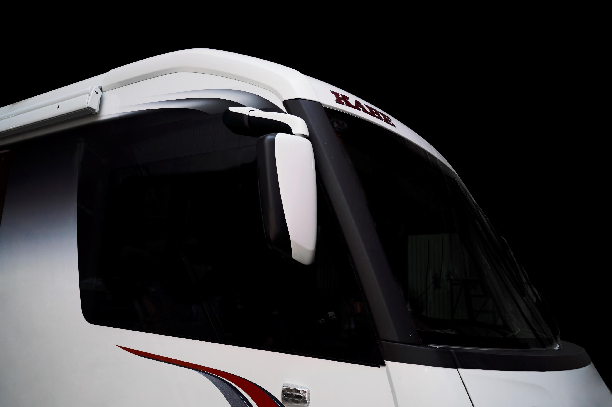
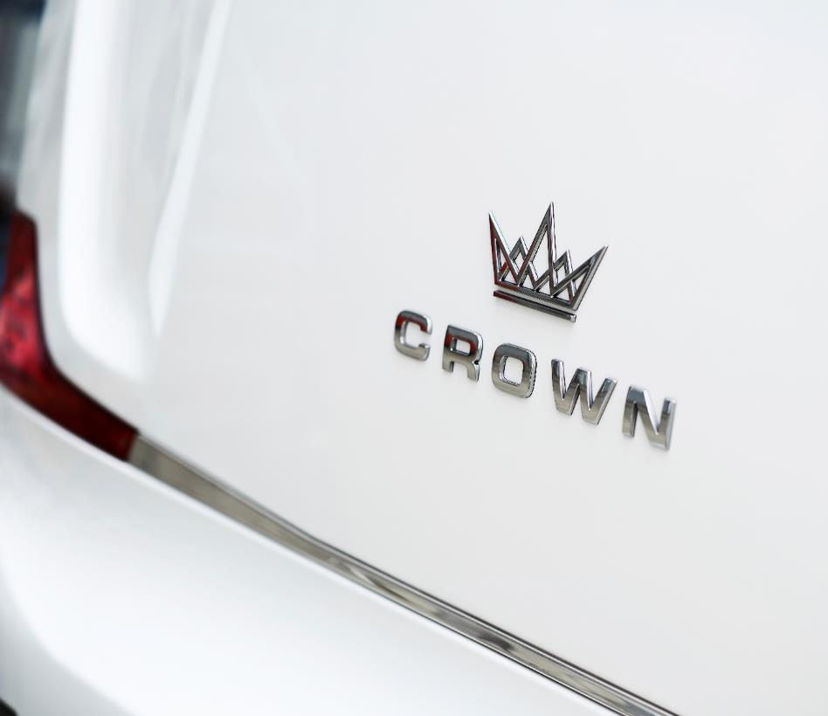
Mercedes-Benz
Crown, Imperial
2020

Slide 6
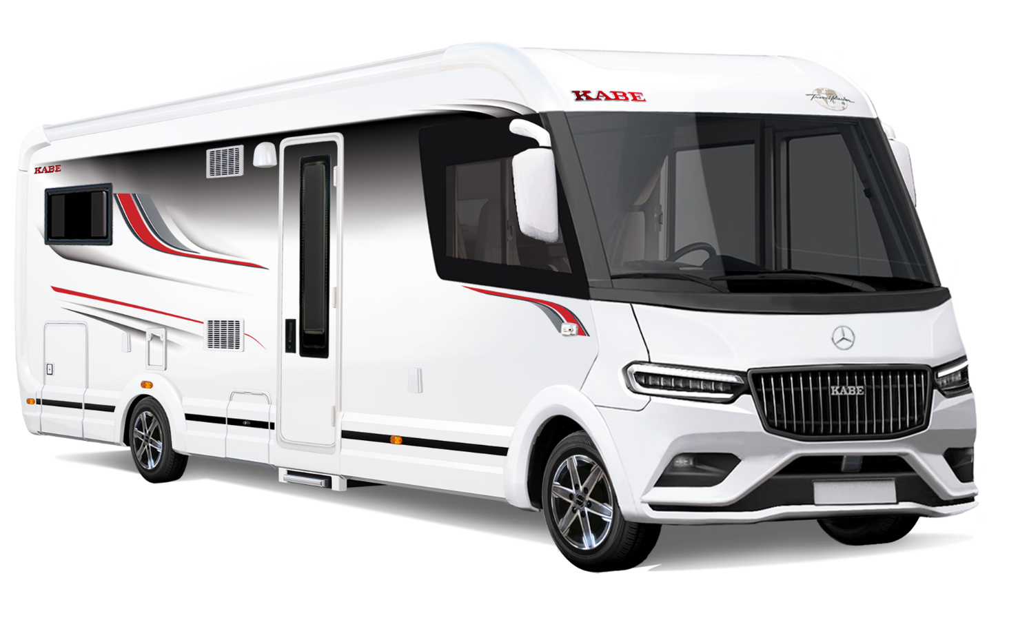
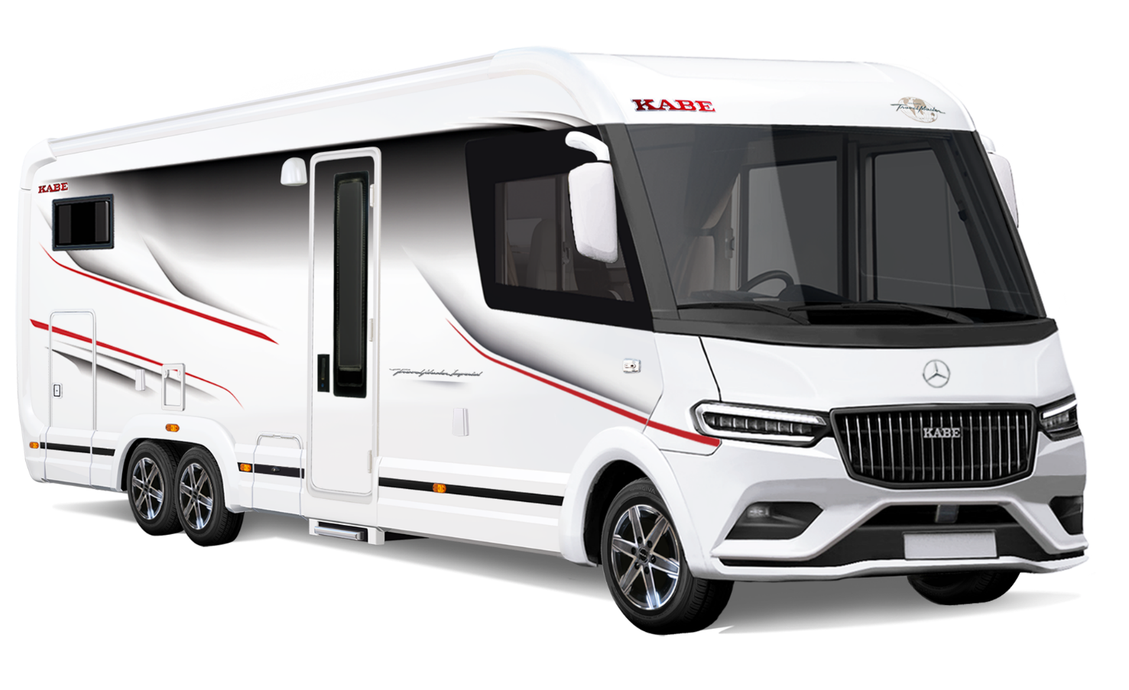
Mercedes-Benz
Crown, Imperial
2020

Slide 7
Travel Master
2020 | Classic | Royal |  | Imperial
740 | 740 T, LGB, LXL, LB X740 LGB, LXL i740 LGB
760 |  | i760 LXL, LGB, LT
780 |  | 780 LT, LGB, LB, LXL X780 LT, LGB, LB, LXL, LQB
810 |  | i810 LT, QB, LGB, LXL (val enkel eller tandem-axel) |  | i810 LT, QB, LGB, LXL Tandem
860 |  |  |  | i860 QB, LGB
880 |  | 880 LT, LQB X880 LT, LQB
910 |  |  |  | i910 T, GB, QB
Travel Master
2020 | Classic Fiat Ducato | Royal Fiat Ducato | Crown Mercedes-Benz | Imperial Mercedes-Benz
740 | 740 T, LGB, LXL, LB X740 LGB, LXL i740 LGB
760 |  | i760 LXL, LGB, LT | i760 LXL, LGB, LT
780 |  | 780 LT, LGB, LB, LXL X780 LT, LGB, LB, LXL, LQB
810 |  | i810 LT, QB, LGB, LXL (val enkel eller tandem-axel) | i810 LT, QB, LGB, LXL Tandem | i810 LT, QB, LGB, LXL Tandem
860 |  |  | i860 QB, LGB | i860 QB, LGB
880 |  | 880 LT, LQB X880 LT, LQB
910 |  |  |  | i910 T, GB, QB
2020

Slide 8
Skillnad Royal/Crown
Fiat / Mercedes
Inbrottslarm DEFA
Navigator
Bodelsdörr - Hartal Evolution / HartaLUX
Alu-fälg
Autobroms
Regnsensor
Färdljusassistans
Sidewind assistance
Attention assist
ACC
LED-belysning
5000 / 5500 kg totalvikt
160 / 180 hk
2020

Slide 9
Uppdaterad design.
2020

Slide 10
Uppdaterad design.
2020

Slide 11
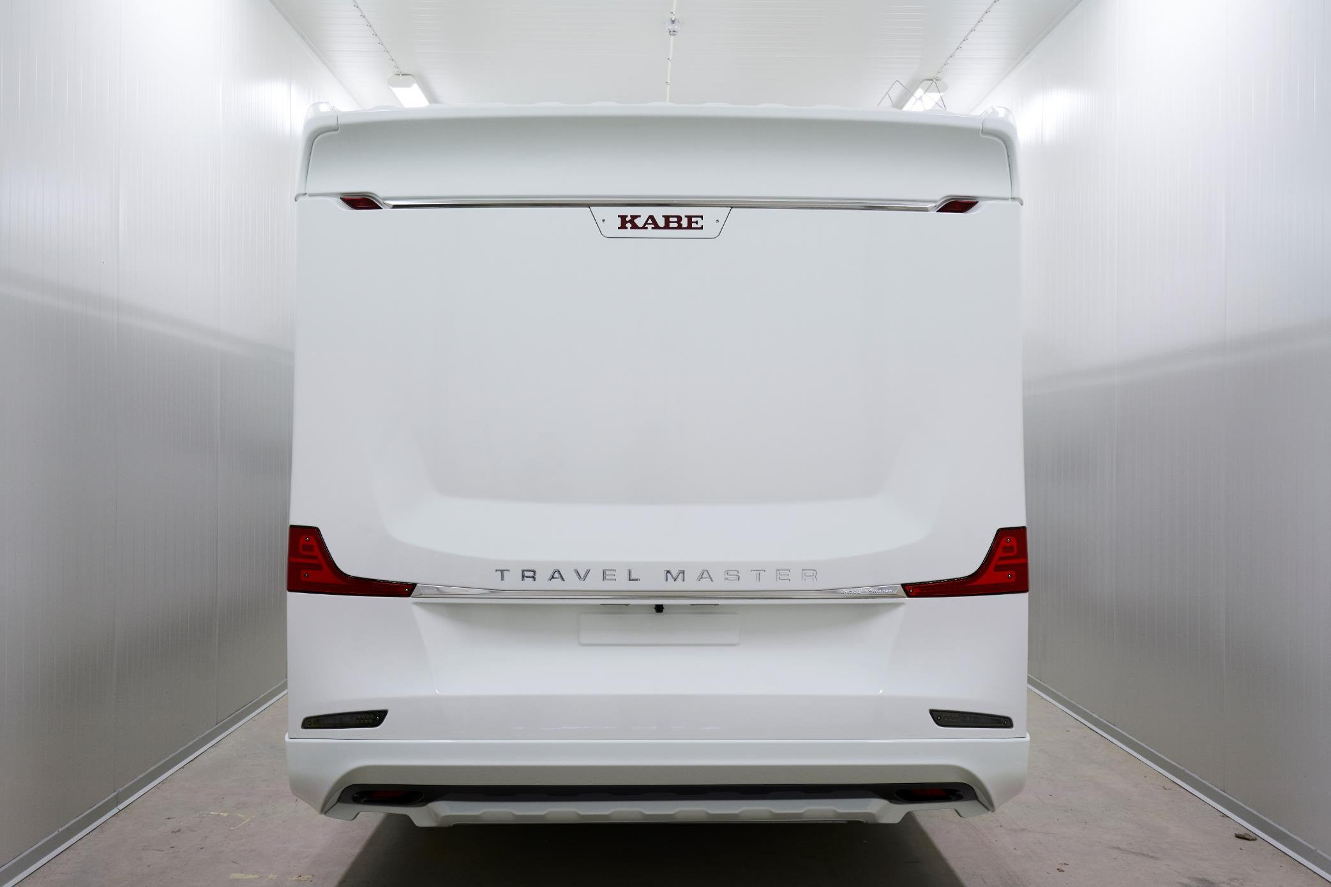
Ny design bakgavel.
Royal, (halvintegrerad, Crossover 780/880)
2020

Slide 12
Producent | Öppningsmått dörr (mm)
Övriga | 650
Övriga | 650
Övriga | 640
Övriga | 620
Övriga | 590
Övriga | 580
Kabe 2020 | 540
Övriga | 535
Övriga | 530
Övriga | 530
Övriga | 520
Övriga | 520
Övriga | 500
Kabe 2019 | 490
Ny, bredare bodelsdörr Hartal Evolution
Classic (ej 740T), Royal
2020

Slide 13
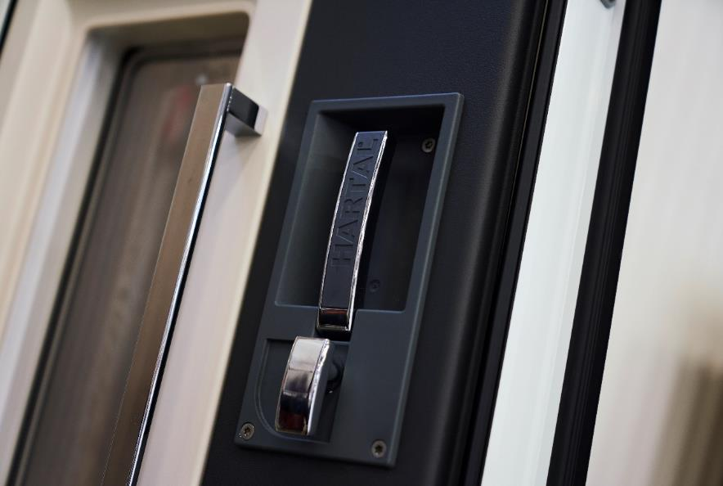
Starkare gångjärn, karm och handtag.
Ny, bredare bodelsdörr HartaLux
Tre-punkts-lås
Crown, Imperial
2020

Slide 14
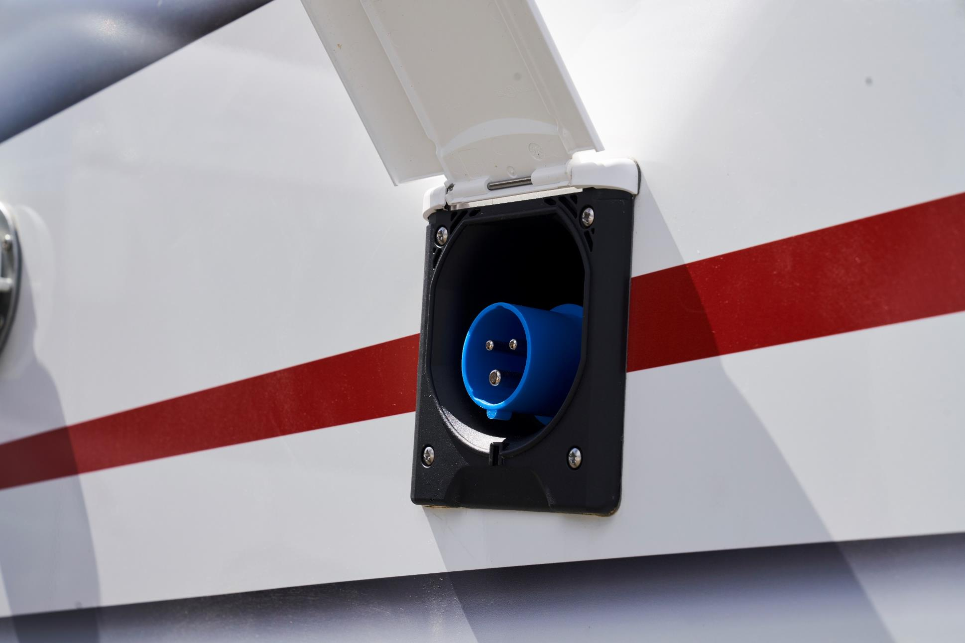
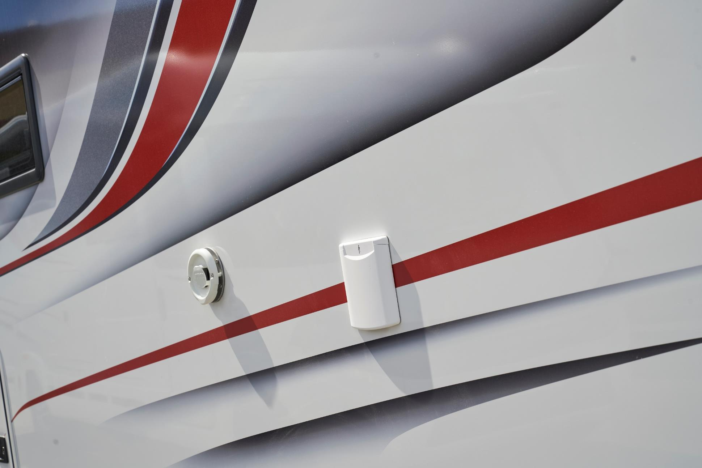
Royal, (helintegrerade), Crown, Imperial
Eluttag lätt åtkomligt på fönstervägg
2020

Slide 15
Nytt material i insteg
Classic, Royal (halvintegrerad, Crossover 780/880)
2020

Slide 16
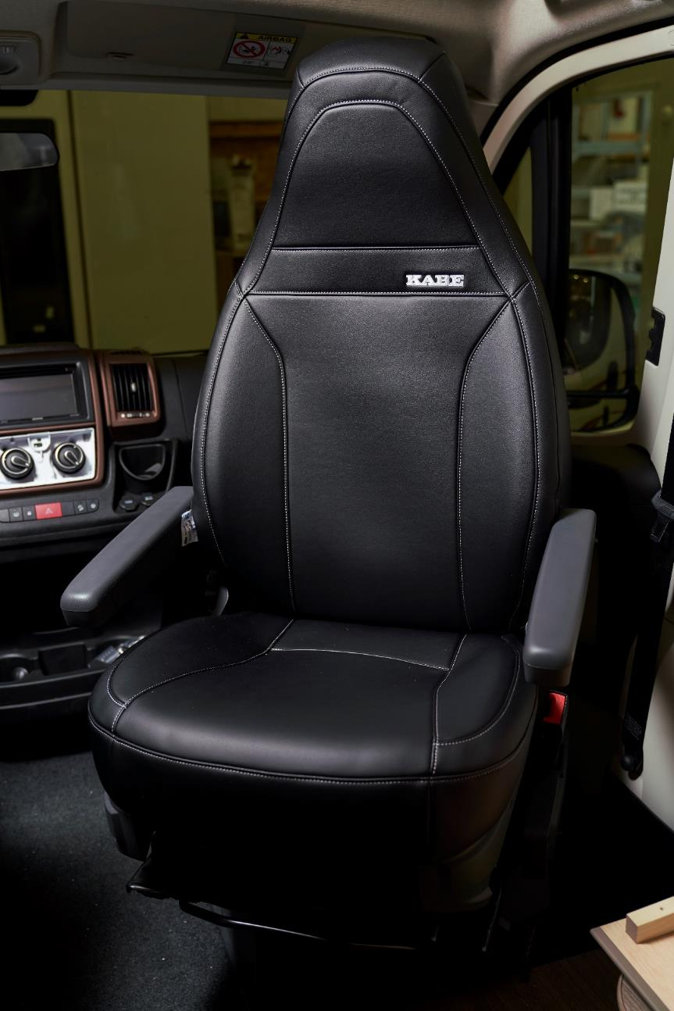
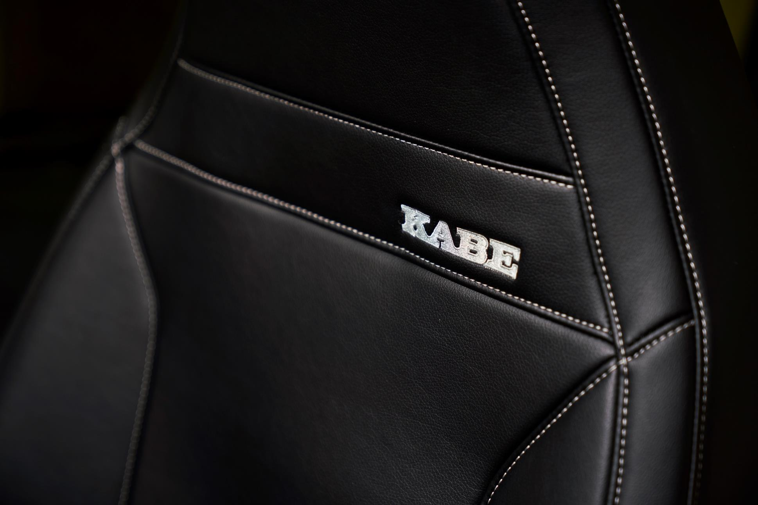
Ny stolsbeklädnad hyttstolar.
Classic, Royal (halvintegrerad, Crossover 780/880)
Även Classic i740 samt Royal helintegrerade i760 och i810 har ny stolsbeklädnad, som ovan.
2020

Slide 17
Ny takmatta.
Modeller: Classic, Ädelsten, Royal, Hacienda, Imperial
2020

Slide 18
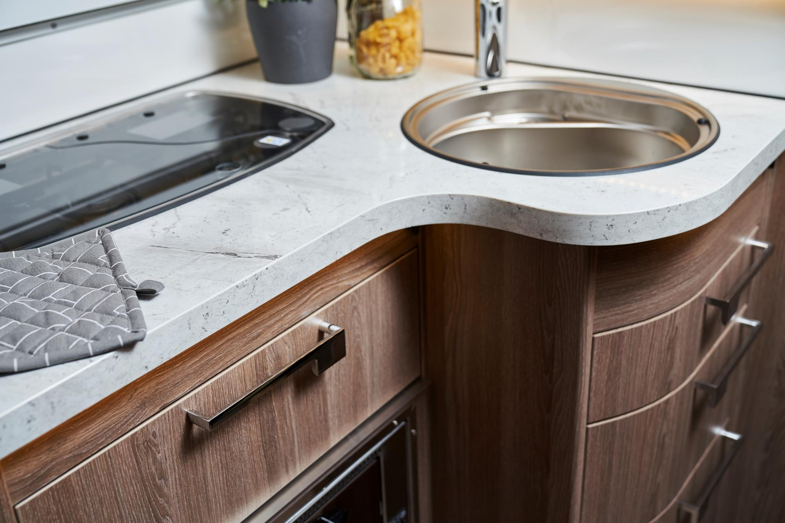
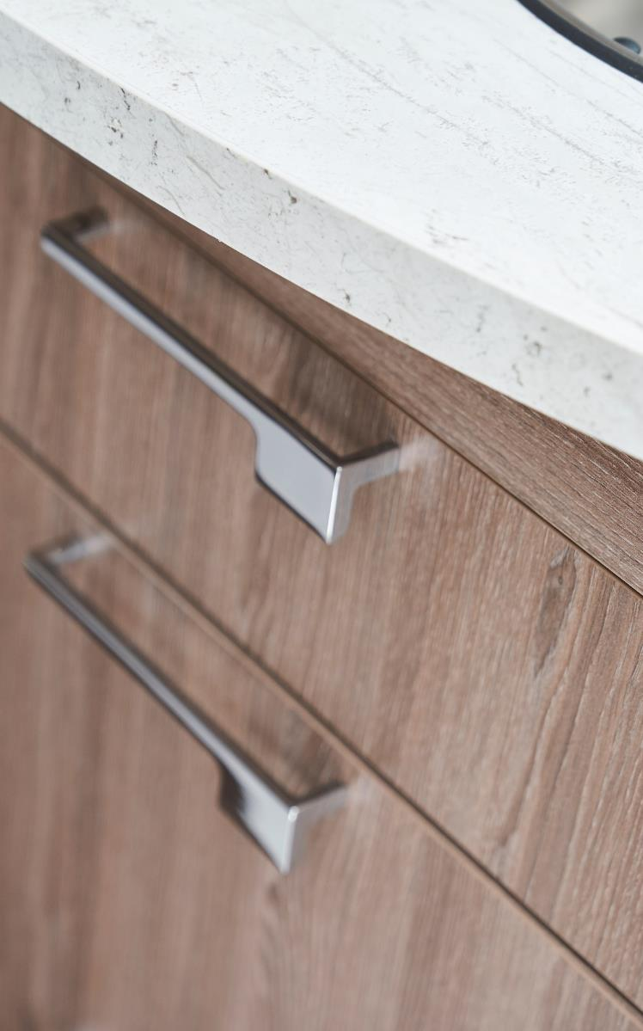
Kök med infällda luckor och lådor.
Royal, Crown, Imperial
2020

Slide 19
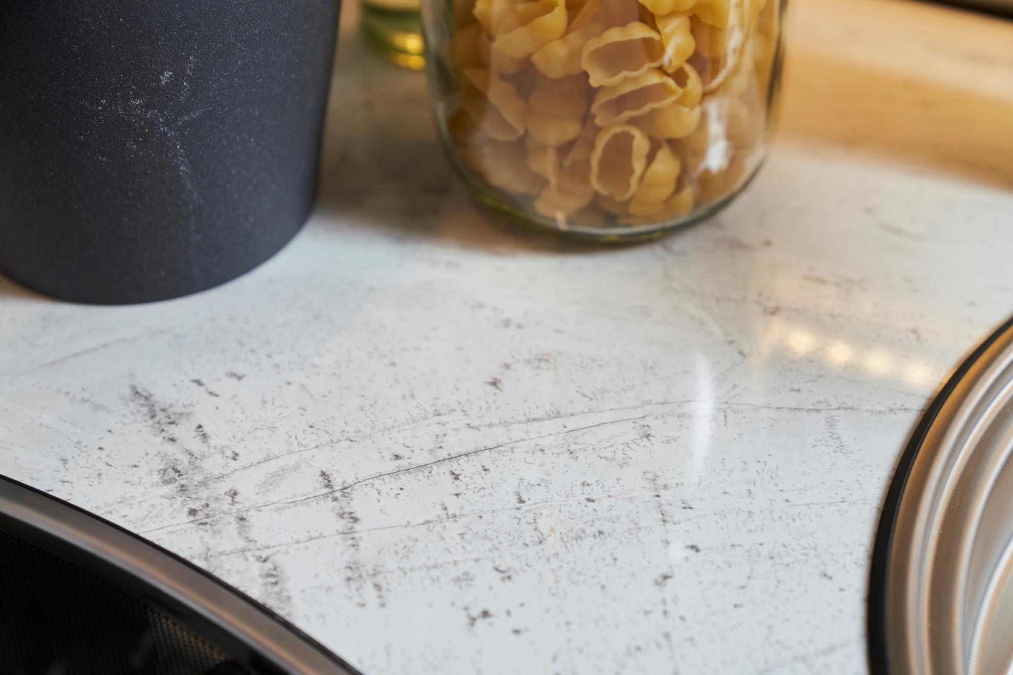
Laminat ”marmor” i arbetsbänk.
Royal, Crown, Imperial
2020

Slide 20
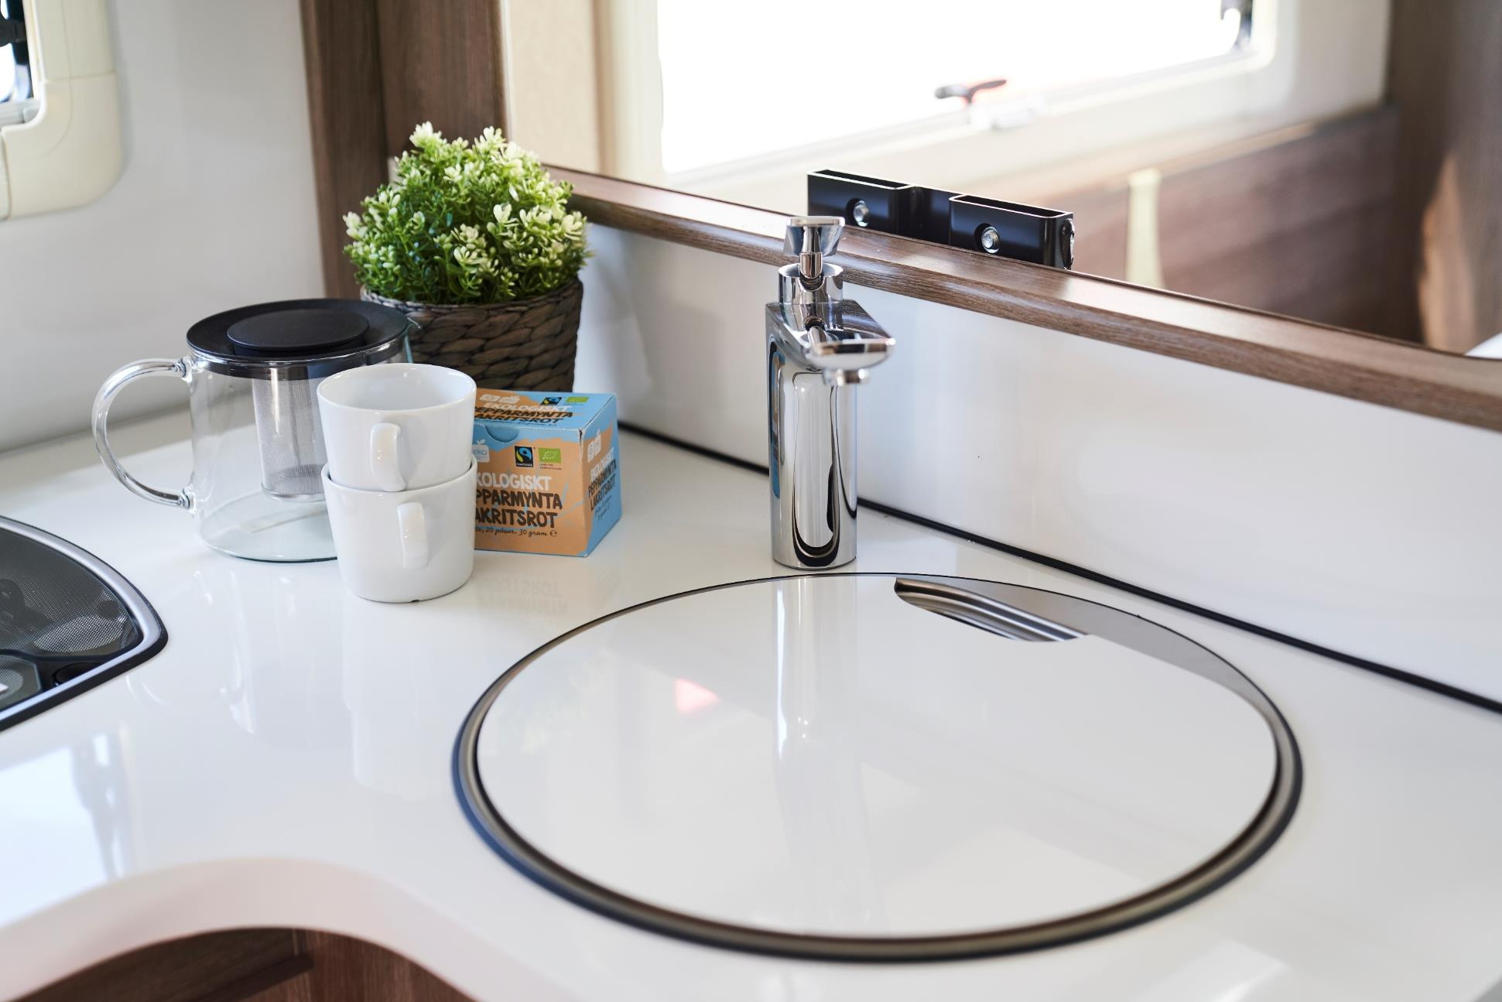
Lock till diskho.
Classic
2020

Slide 21
Klädd sänggavel.
Modeller: Royal, Crown, Imperial
Elektrisk ställbar huvudände.
Standard Imperial, tillval Royal, Crown
2020

Slide 22
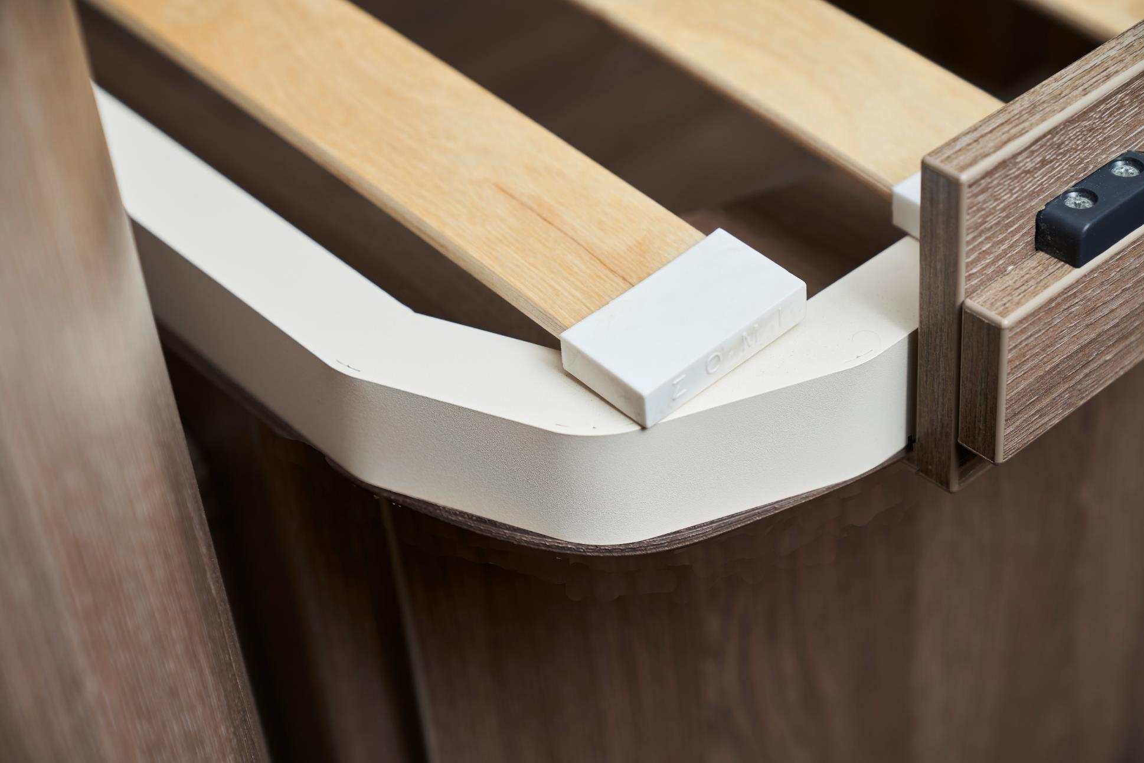
Bäddram i aluminium.
Royal, Crown, Imperial
2020

Slide 23
Smalare taksäng.
Royal (helintegrerade), Crown, Imperial
2020
122 cm
(~138 cm)

Slide 24
Text under ikoner Smart-D.
Språkanpassat
Classic, Royal, Crown, Imperial
2020

Slide 25
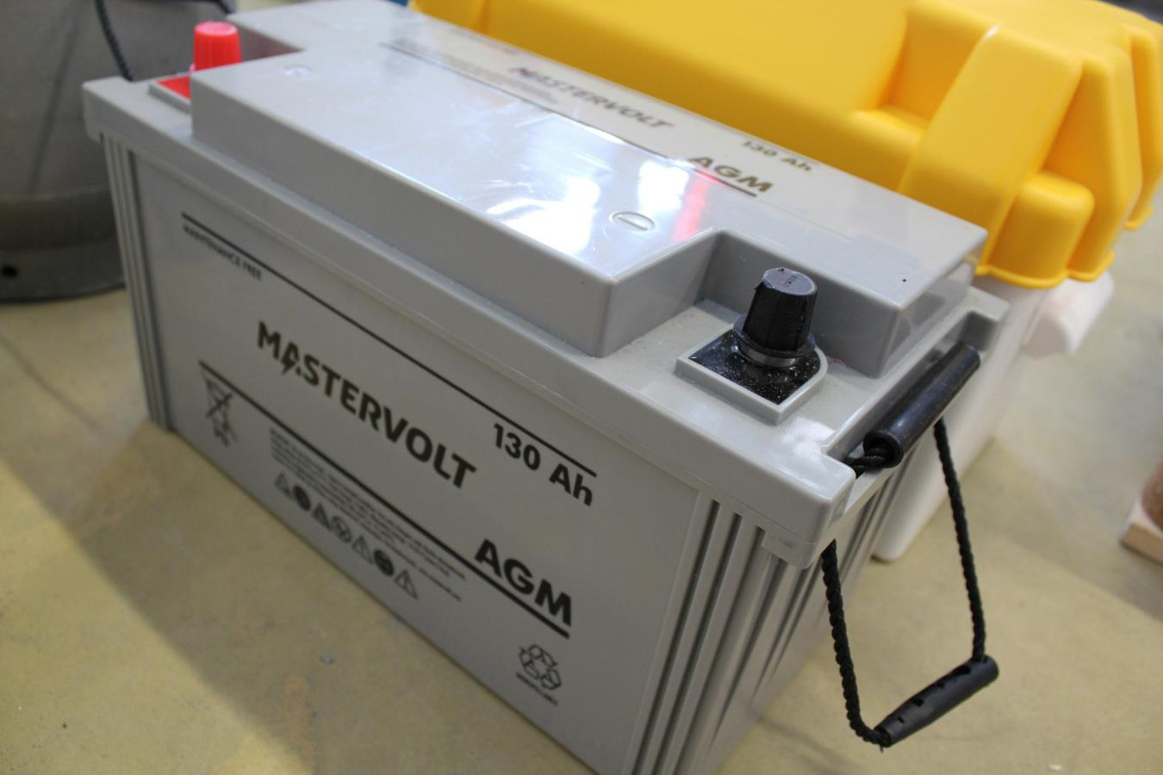
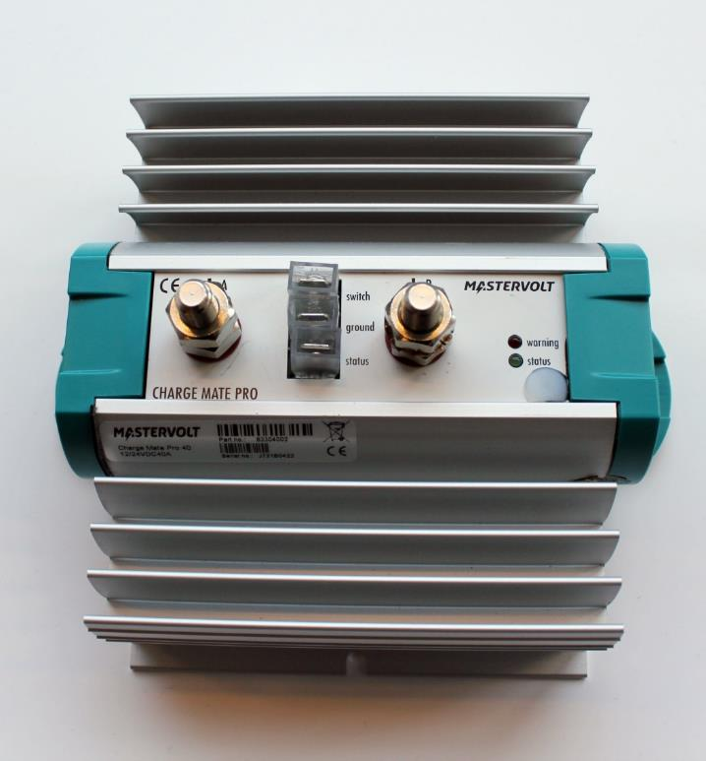
Stort batteri av AGM-typ.
Classic, Royal, Crown, Imperial
Strömbegränsare.
Classic, Royal, Crown, Imperial
2020

Slide 26
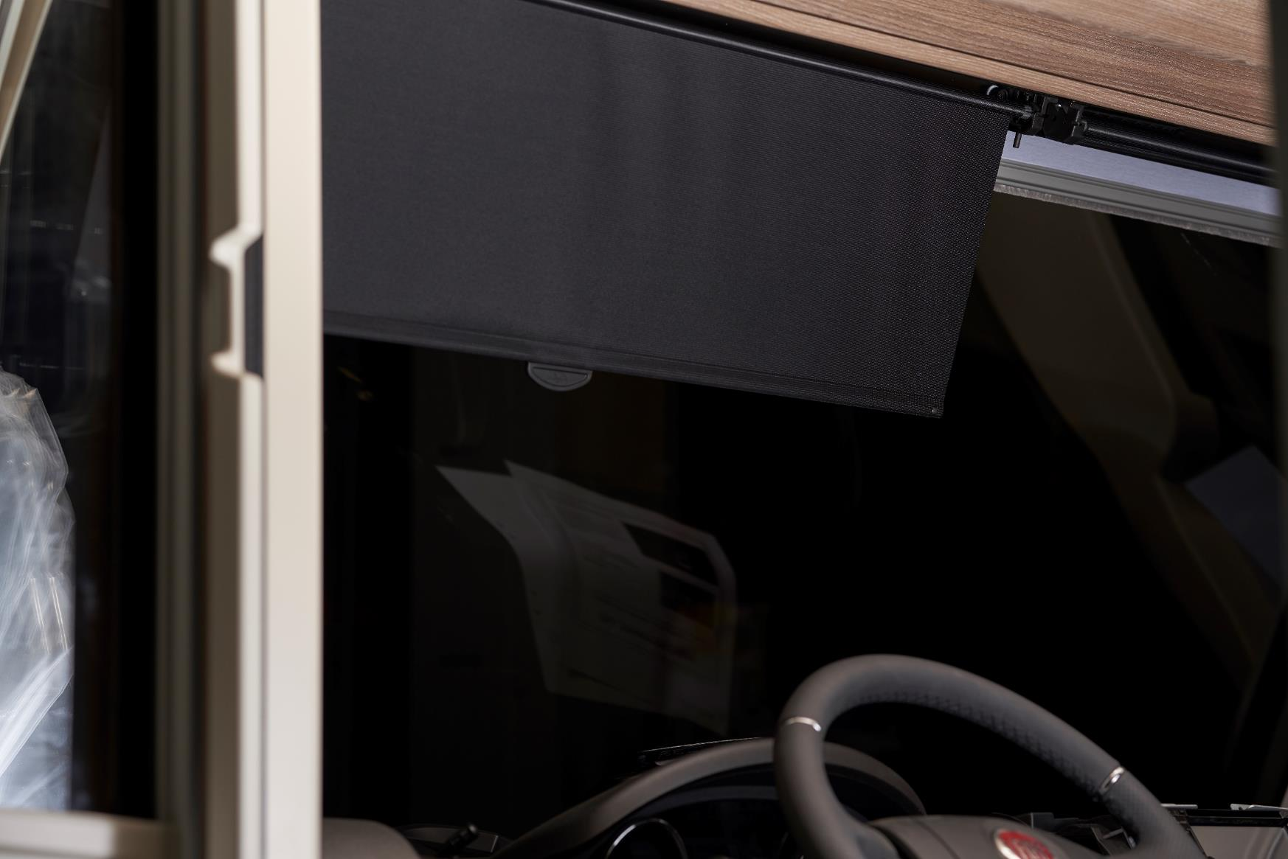
Nya solskydd
med friktionsstopp
Helintegrerade
2020

Slide 27
Elektrisk tömning vattensystem.
Royal, Crown, Imperial
2020

Slide 28
Heki II tillval.
Royal (ej Crossover)
2020

Slide 29
Nya hyttstolar.
Crown, Imperial
2020

Slide 30
Säkerhetspaket:
Airbag förare och passagerare
Obligatoriska tillval:
Autobroms
Regnsensor
Lane departure varning
Automatisk avbländning helljus
Färdljus assistans
Classic (ej TMCI)
2020

Slide 31
Säkerhetspaket:
Autobroms
Regnsensor
Lane departure varning
Automatisk avbländning helljus
Färdljusassistent
Royal (780, 880)
2020

Slide 32
Säkerhetspaket:
Autobroms
Regnsensor
Färdljusassistent
Side wind assistant
Attention assist
Standard med totalvikt 5500kg på tandem
MBUX inklusive backkamera (10,25tum touchscreen i hytten)
Crown, Imperial
2020

Slide 33
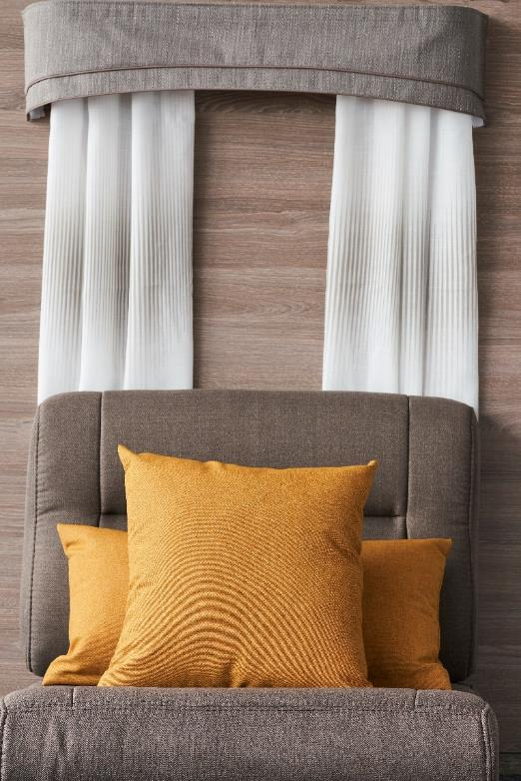
Dynkollektioner 2020.
Textilklädslar
Kinna (ny)
Ekeby (ny)
Ronneby (ny)
Avignon (2019)*
Kiel (2019)*
Classic, Ädelsten, Royal, Hacienda, Crown, Imperial
Classic, Ädelsten, Royal, Hacienda, Crown, Imperial
Ädelsten, Royal, Hacienda, Crown, Imperial
Royal, Hacienda, Crown, Imperial
Royal, Hacienda, Crown, Imperial

Slide 34
Dynkollektioner 2020.
Skinnklädslar
Aspen (2019)
Onsala (2019)
Halmstad (Orlando 2019)
Royal, Hacienda, Crown (pristillägg), Imperial
Royal, Hacienda, Crown (pristillägg), Imperial
Royal, Hacienda, Crown (pristillägg), Imperial

Slide 35
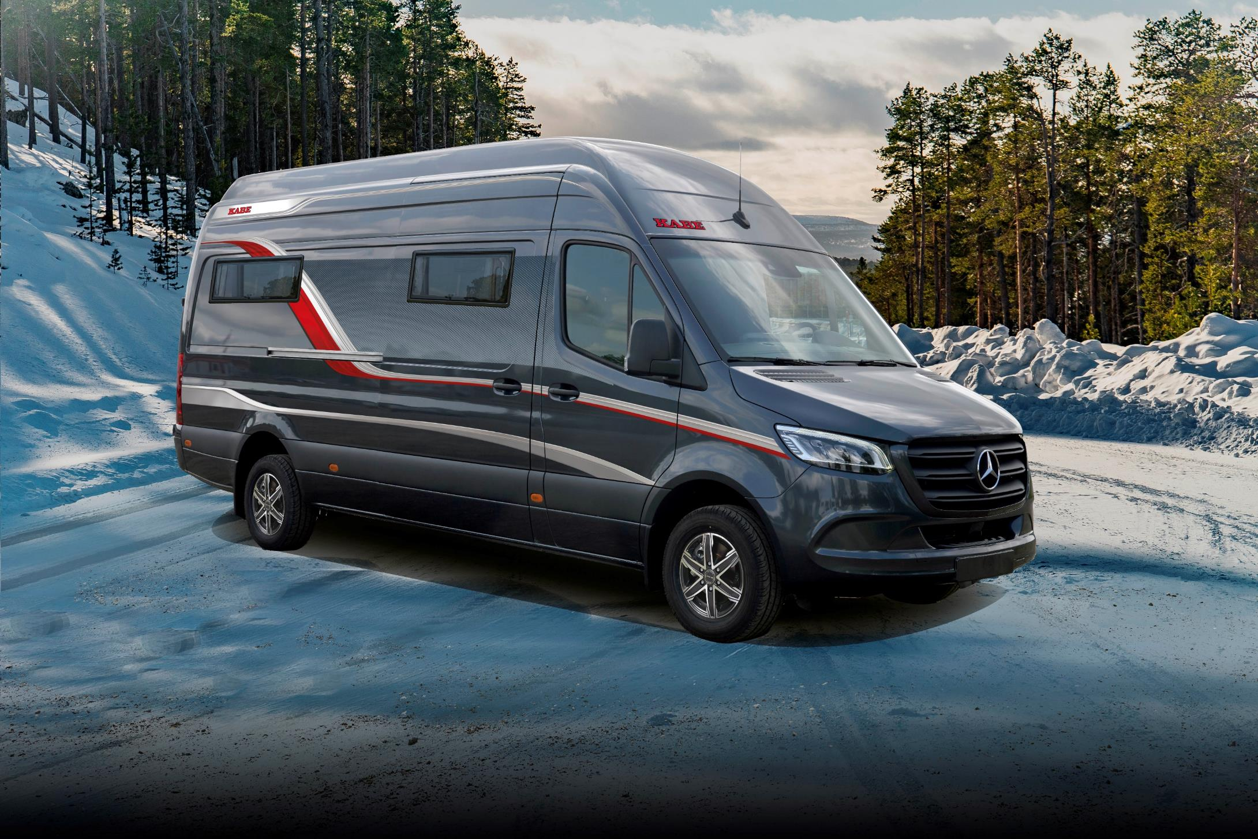
KABE VAN
2020

Slide 36
Planlösning.
KABE VAN 2020
2020

Slide 37
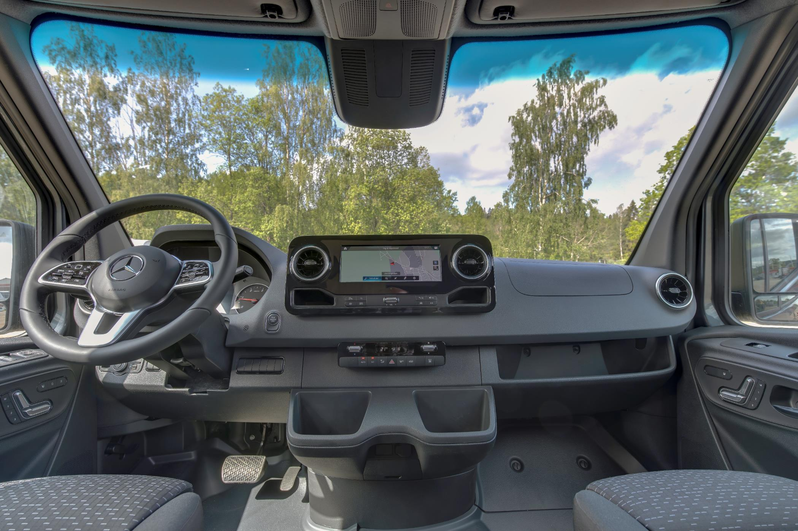
KABE VAN 2020
2020

Slide 38
Tack
för er uppmärksamhet!
2020

